Slide 1
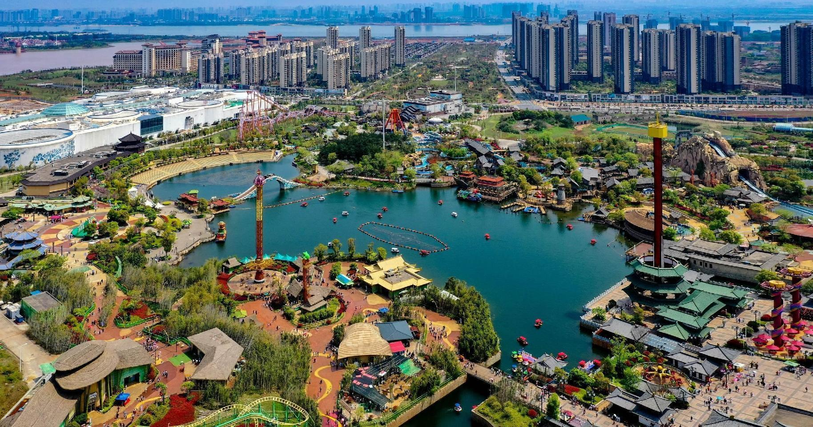
南昌融创乐园试驾场地
南昌融创乐园试驾场地，是江西省最大的世界级乐园，致力于打造成世界级主题乐园，项目投资30亿元，占地面积80余公顷，由国际顶尖主题乐园设计公司FORREC充分融合赣鄱文化打造。

Slide 2
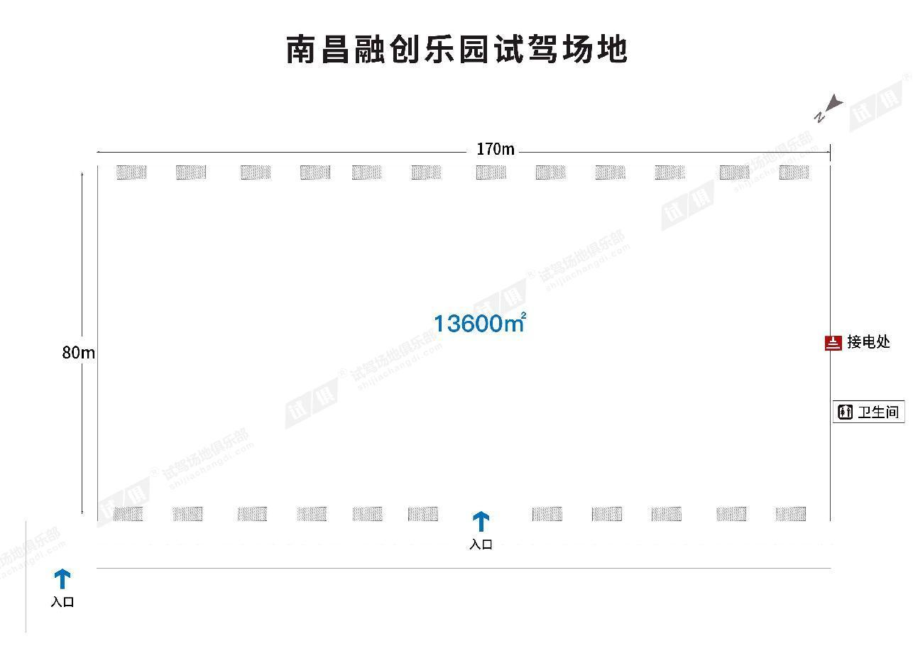
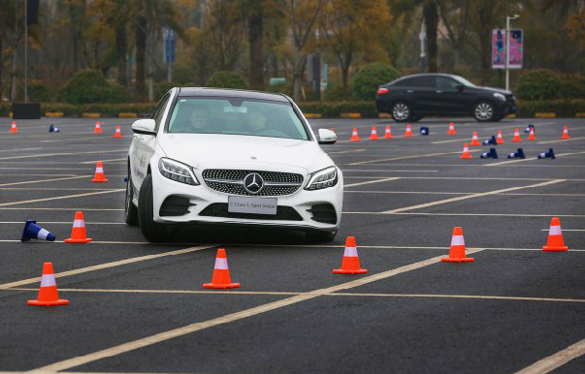
场地费用：3万/天
场地面积：长170m 宽80m 总面积13600㎡ 柏油地面 全封闭
供电供水：380v/60kw
配套设施：停车位 固定洗手间

Slide 3
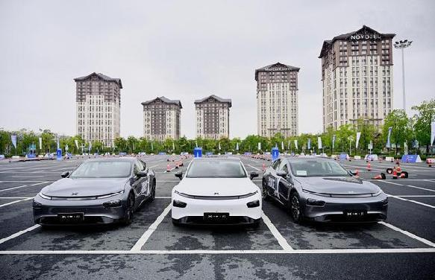
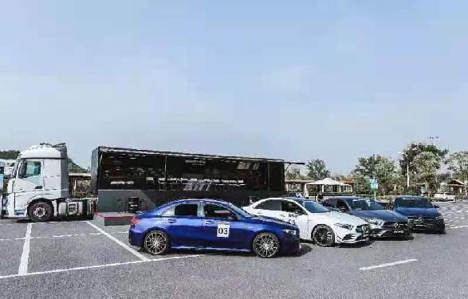
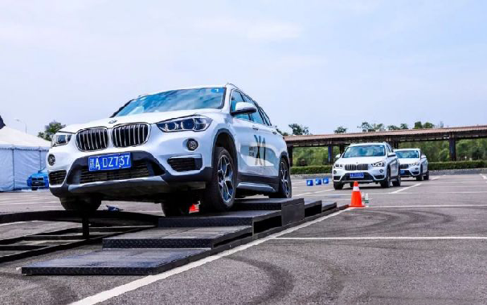
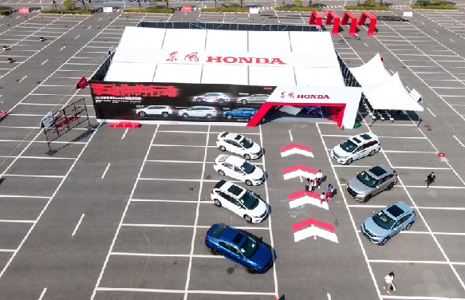
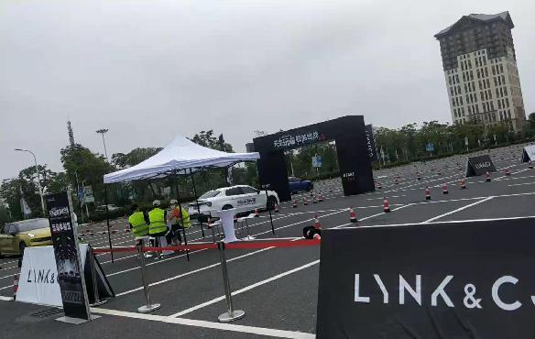
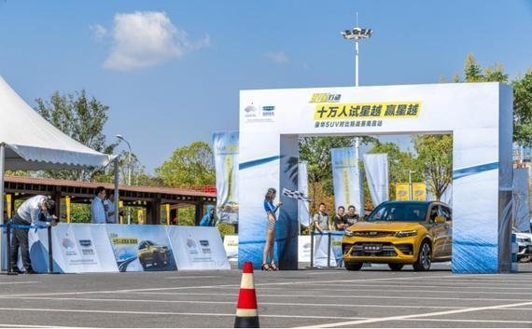
小鹏试驾会
奔驰试驾会
宝马试驾会
东风Honda试驾会
领克试驾会
吉利试驾会

